Slide 1
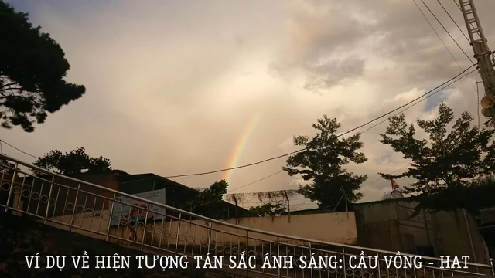

Slide 2
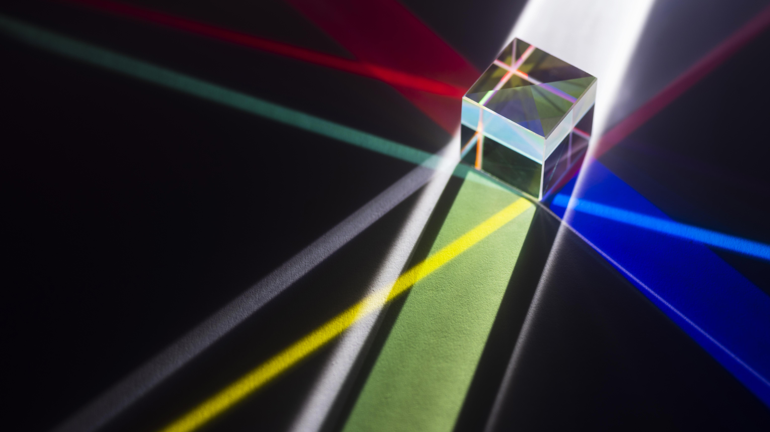
BÀI 4: TIẾT 11-12
HIỆN TƯỢNG TÁN SẮC ÁNH SÁNG
MÀU SẮC ÁNH SÁNG

Slide 3
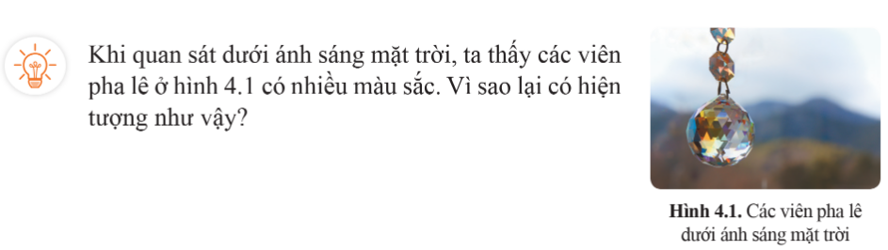

Slide 4
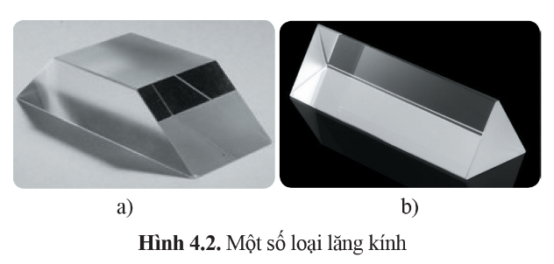
BÀI 4: HIỆN TƯỢNG TÁN SẮC ÁNH SÁNG. MÀU SẮC ÁNH SÁNG.
I. TÁN SẮC ÁNH SÁNG QUA LĂNG KÍNH
1. Lăng kính
- Lăng kính là một khối đồng chất, trong suốt có hai mặt không song song.

Slide 5
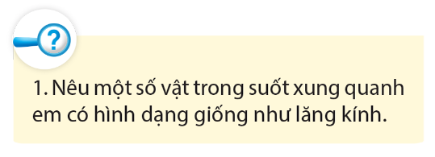
Viên pha lê, bong bóng xà phòng,…

Slide 6
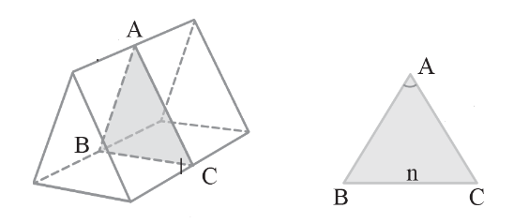
Cạnh
Đỉnh
Mặt bên
Mặt bên
ABC là tiết diện chính của lăng kính
Đáy

Slide 7
BÀI 4: HIỆN TƯỢNG TÁN SẮC ÁNH SÁNG. MÀU SẮC ÁNH SÁNG.
I. TÁN SẮC ÁNH SÁNG QUA LĂNG KÍNH
1. Lăng kính
- Lăng kính là một khối đồng chất, trong suốt có hai mặt không song song.
2. Đường đi của tia sáng qua lăng kính

Slide 8
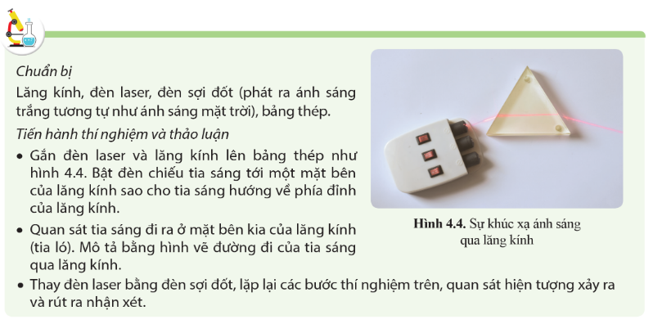

Slide 9

A
K
Góc lệch D
I
i₁
r₁
r₂
i₂
J
S
H
R
B
C

Slide 10
BÀI 4: HIỆN TƯỢNG TÁN SẮC ÁNH SÁNG. MÀU SẮC ÁNH SÁNG.
I. TÁN SẮC ÁNH SÁNG QUA LĂNG KÍNH
1. Lăng kính
2. Đường đi của tia sáng qua lăng kính
- Ánh sáng đơn sắc là ánh sáng không bị tán sắc qua lăng kính.
- Mỗi ánh sáng đơn sắc có một màu sắc nhất định.

Slide 12
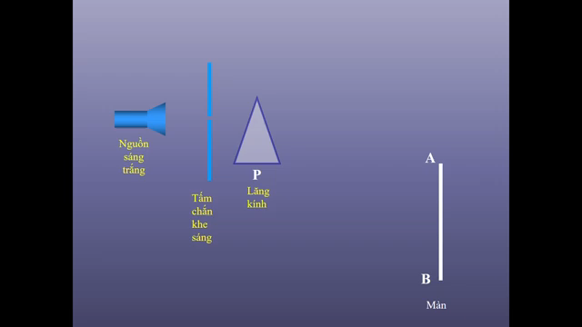

Slide 13
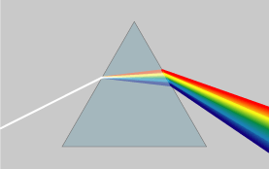
Chùm sáng trắng khi đi qua lăng kính sẽ bị phân tích thành nhiều chùm sáng đơn sắc khác nhau và đều lệch về phía đáy của lăng kính. (so với phương của tia tới, tia đỏ lệch ít nhất, tia tím lệch nhiều nhất).

Slide 14
BÀI 4: HIỆN TƯỢNG TÁN SẮC ÁNH SÁNG. MÀU SẮC ÁNH SÁNG.
I. TÁN SẮC ÁNH SÁNG QUA LĂNG KÍNH
1. Lăng kính
- Lăng kính là một khối đồng chất, trong suốt có hai mặt không song song.
2. Đường đi của tia sáng qua lăng kính
- Ánh sáng đơn sắc là ánh sáng không bị tán sắc qua lăng kính.
- Mỗi ánh sáng đơn sắc có một màu sắc nhất định.
- Ánh sáng trắng là tập hợp các ánh sáng đơn sắc khác nhau, trong đó có 7 màu chính: đỏ, da cam, vàng, lục, lam, chàm, tím.
- Chiết suất của lăng kính đối với các ánh sáng đơn sắc khác nhau là khác nhau. Vì vậy, khi đi qua lăng kính, các ánh sáng đơn sắc trong ánh sáng trắng sẽ khúc xạ và bị lệch khác nhau tạo thành dải ánh sáng có màu thay đổi liên tục từ đỏ đến tím, gây ra hiện tượng tán sắc ánh sáng.

Slide 15
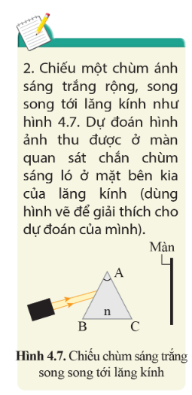
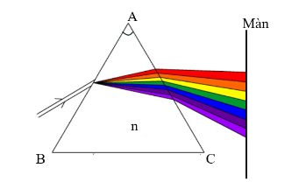
Khi chiếu chùm sáng trắng song song qua lăng kính, dùng màn chắn chùm tia ló thì trên màn quan sát thu được dải ánh sáng màu giống như dải màu cầu vồng (so với phương của tia tới, tia đỏ lệch ít nhất, tia tím lệch nhiều nhất).

Slide 16


Slide 17
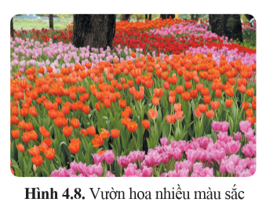
BÀI 4: HIỆN TƯỢNG TÁN SẮC ÁNH SÁNG. MÀU SẮC ÁNH SÁNG.
I. TÁN SẮC ÁNH SÁNG QUA LĂNG KÍNH
II. MÀU SẮC CÁC VẬT
- Khi ánh sáng chiếu tới vật, vật sẽ hấp thụ một số ánh sáng màu và cho phản xạ một số ánh sáng màu nhất định, điều này tạo nên màu sắc của các vật.
☞ Các vật trên trái đất cùng được ánh sáng mặt trời chiếu rọi, nhưng tại sao màu sắc của các vật được nhìn thấy lại khác nhau?

Slide 18
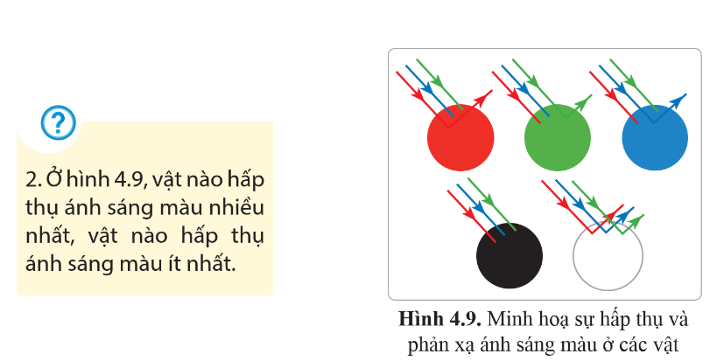
- Vật hấp thụ ánh sáng màu nhiều nhất: vật màu đen.
- Vật hấp thụ ánh sáng màu ít nhất: vật màu trắng.

Slide 19
BÀI 4: HIỆN TƯỢNG TÁN SẮC ÁNH SÁNG. MÀU SẮC ÁNH SÁNG.
I. TÁN SẮC ÁNH SÁNG QUA LĂNG KÍNH
II. MÀU SẮC CÁC VẬT
- Khi ánh sáng chiếu tới vật, vật sẽ hấp thụ một số ánh sáng màu và cho phản xạ một số ánh sáng màu nhất định, điều này tạo nên màu sắc của các vật.
- Một vật hấp thụ hầu hết các ánh sáng màu tới nó thì ta sẽ thấy vật có màu đen.

Slide 20
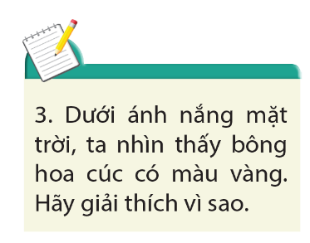
3. Dưới ánh nắng mặt trời, ta nhìn thấy bông hoa cúc có màu vàng vì cánh hoa cúc đã hấp thụ các màu khác và cho phản xạ ánh sáng màu vàng tới mắt.

Slide 21
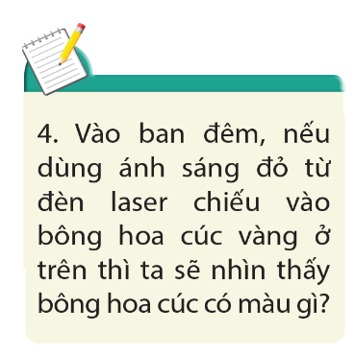
4. Khi sử dụng ánh sáng đỏ từ đèn laser để chiếu vào bông hoa cúc vàng vào ban đêm, bông hoa sẽ vẫn giữ màu của nó, tức là màu vàng. Lý do là bông hoa cúc không hấp thụ ánh sáng đỏ nhiều, và do đó, màu vàng của hoa sẽ được duy trì khi sử dụng ánh sáng đỏ từ đèn laser.

Slide 22
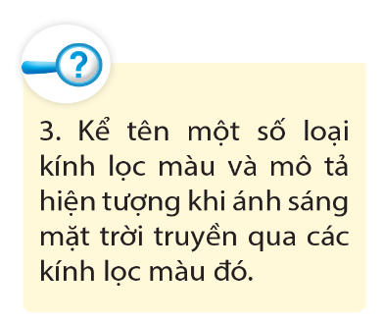
3. - Một số loại kính lọc màu: kính lọc màu đỏ, kính lọc màu vàng, kính lọc màu xanh dương, kính lọc màu xám,…
Mô tả hiện tượng:
+ Kính lọc màu xanh cho ánh sáng màu xanh đi qua và hấp thụ các ánh sáng màu khác. Kết quả là, chúng ta thấy môi trường xung quanh trở nên xanh thêm.
+ Kính lọc màu đỏ cho ánh sáng màu đỏ đi qua và hấp thụ các ánh sáng màu khác. Kết quả là, chúng ta thấy môi trường xung quanh trở nên đỏ thêm.
+ Kính lọc màu vàng cho ánh sáng màu vàng đi qua và hấp thụ các ánh sáng màu khác. Kết quả là, chúng ta thấy môi trường xung quanh trở nên vàng thêm.
+ Kính lọc màu xám thường làm giảm độ sáng và cân bằng màu sắc, giúp giảm thiểu ánh sáng chói và bảo vệ mắt khỏi ánh sáng mặt trời mạnh.

Slide 23
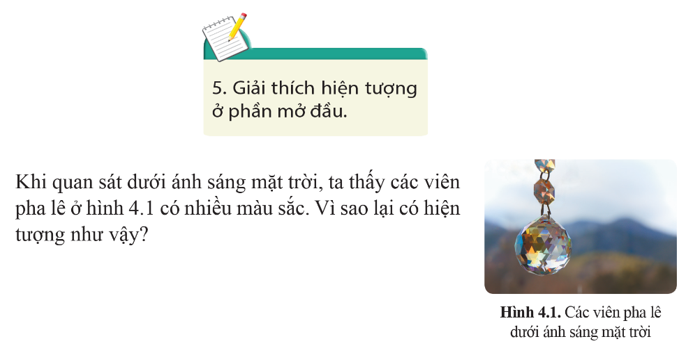
- Pha lê và cấu trúc tinh thể: Pha lê có một cấu trúc tinh thể đặc biệt, và khi ánh sáng đi qua nó, các phân tử trong pha lê tương tác với ánh sáng vì vậy nó giống như 1 lăng kính
Tán sắc ánh sáng: Khi ánh sáng đi qua pha lê, nó bị tán sắc thành các màu sắc riêng biệt vì hiện tượng tán sắc ánh sáng.
Dải màu: Do sự tán sắc, chúng ta thấy một dải màu, giống như cầu vồng, trải dài trên bề mặt hoặc trong bóng tối của các viên pha lê.Tóm lại, hiện tượng này là kết quả của sự tán sắc ánh sáng khi đi qua pha lê, và nó giúp tạo ra các màu sắc rực rỡ mà chúng ta thường thấy khi quan sát dưới ánh sáng mặt trời.

Slide 24
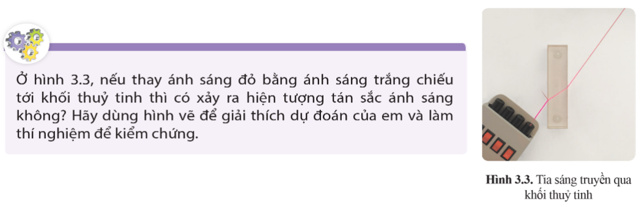
Khi ánh sáng trắng chiếu vào khối thủy tinh, có thể xảy ra được hiện tượng tán sắc ánh sáng (khả năng rất thấp). Khi ánh sáng trắng chuyển từ không khí sang thủy tinh, ánh sáng bị phân tách và tạo ra dải màu sắc, giống như một cầu vồng.Tuy nhiên, đối với thủy tinh, hiện tượng tán sắc này thường không rõ ràng bằng như với các vật liệu khác như viên pha lê hay các chất có cấu trúc tinh thể đặc biệt. Điều này là do cấu trúc của thủy tinh nên hiệu ứng tán sắc không được thể hiện rõ như trong một số vật liệu khác.

Slide 25
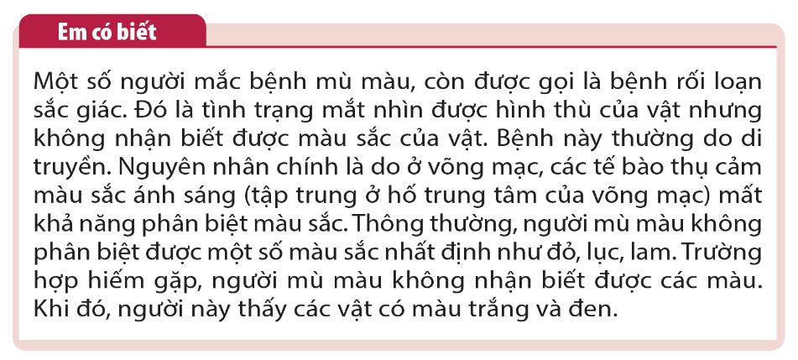

Slide 26
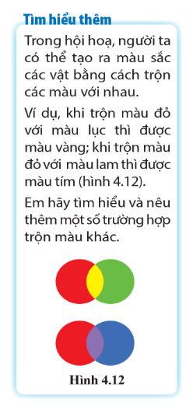
Màu xanh dương = Màu xanh da trời + Màu hồng.
Màu xanh lục = Màu xanh da trời + Màu vàng.
Màu đen = Màu xanh da trời + Màu vàng + Màu hồng.
Màu hồng = Màu xanh dương + Màu đỏ.
Màu xanh da trời = Màu xanh lục + Màu xanh dương.
Màu vàng = Màu xanh lục + Màu đỏ.

Slide 27
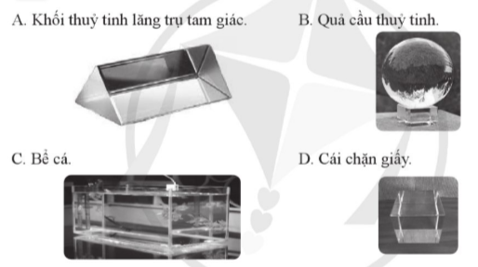
BÀI 4: HIỆN TƯỢNG TÁN SẮC ÁNH SÁNG. MÀU SẮC ÁNH SÁNG.
Bài 1: Khối chất nào sau đây không thể dùng làm lăng kính?
A. Khối thuỷ tinh lăng trụ tam giác.
B. Quả cầu thuỷ tinh.
C. Bể cá.
D. Cái chặn giấy.

Slide 28
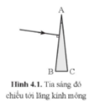
BÀI 4: HIỆN TƯỢNG TÁN SẮC ÁNH SÁNG. MÀU SẮC ÁNH SÁNG.
Bài 2: Chiếu tia sáng đơn sắc đỏ tới vuông góc với mặt bên AB của lăng kính thuỷ tinh mỏng, có góc A nhỏ hơn 20° (hình 4.1). Mô tả đường truyền của tia sáng.
A. Tại mặt AB, tia sáng sẽ đi lệch về phía đáy và tới mặt AC, sau đó khúc xạ và ló ra khỏi mặt AC, với tia ló lệch về phía đáy BC.
B. Tại mặt AB, tia sáng sẽ đi lệch về phía đáy và tới mặt AC, sau đó khúc xạ và ló ra khỏi mặt AC, với tia ló lệch xa dần đáy BC.
C. Tại mặt AB, tia sáng sẽ đi thẳng tới mặt AC, sau đó khúc xạ và ló ra khỏi mặt AC, với tia ló lệch về phía đáy BC.
D. Tia khúc xạ sẽ đi thẳng tới mặt AC, sau đó khúc xạ và ló ra khỏi mặt AC, với tia ló lệch xa dần đáy BC.

Slide 29
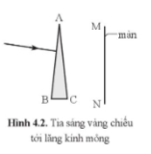
BÀI 4: HIỆN TƯỢNG TÁN SẮC ÁNH SÁNG. MÀU SẮC ÁNH SÁNG.
Bài 3: Chiếu tia sáng tới vuông góc với mặt bên AB của lăng kính thuỷ tinh có góc A nhỏ hơn 20° như hình 4.2. Biết tia này được tạo từ ánh sáng đỏ và lục. Trên màn chắn MN sau lăng kính sẽ thu được
A. Một vệt sáng mảnh màu vàng, lệch về phía N.
B. Hai vệt sáng tách biệt, vệt màu đỏ lệch về phía N ít hơn so với vệt màu lục.
C. Hai vệt sáng tách biệt, vệt màu đỏ lệch về phía N nhiều hơn so với vệt màu lục.
D. Một dải sáng màu liên tục từ đỏ đến tím.

Slide 30
BÀI 4: HIỆN TƯỢNG TÁN SẮC ÁNH SÁNG. MÀU SẮC ÁNH SÁNG.
Bài 4: Chọn phát biểu đúng khi nói về ánh sáng trắng.
A. Ánh sáng trắng được tạo từ bảy ánh sáng màu khác nhau.
B. Ánh sáng trắng được tạo từ ba màu cơ bản là đỏ, xanh lá và xanh dương.
C. Ánh sáng trắng truyền qua lăng kính cho dải ánh sáng màu liên tục từ đỏ đến tím. D. Ánh sáng trắng là ánh sáng đơn sắc có màu trắng.
Bài 5: Trường hợp nào sau đây sẽ gây ra hiện tượng tán sắc ánh sáng?
A. Chiếu ánh sáng trắng xiên góc tới mặt của tấm thuỷ tinh phẳng, song song.
B. Chiếu ánh sáng laser đỏ xiên góc tới mặt khối thuỷ tinh phẳng, song song.
C. Chiếu ánh sáng laser đỏ vuông góc tới mặt khối thuỷ tinh phẳng, song song.
D. Chiếu ánh sáng trắng vuông góc với mặt của tấm thuỷ tinh phẳng, song song.
Bài 6: Vào ban ngày, lá cây có màu xanh. Nếu vào ban đêm, chiếu ánh sáng đơn sắc đỏ từ đèn laser vào lá cây thì ta thấy lá cây có màu:
A. đỏ. B. vàng. C. Xanh. D. Đen.

Slide 31
Bài 7: a) Trong các phát biểu sau đây, phát biểu nào đúng (Đ), phát biểu nào là sai (S).
STT | Phát biểu | Đ | S
1 | Ánh sáng do Mặt Trời phát ra gồm bảy ánh sáng màu: đỏ, cam, vàng, lục, lam, chàm và tím.
2 | Vào ban ngày, ta thấy lá cây màu xanh là do lá cây hấp thụ các ánh sáng màu từ ánh sáng mặt trời chiếu tới và chỉ cho phản xạ ánh sáng màu xanh.
3 | Đèn ông sao ở giữa có một ngọn nến và năm cánh dán giấy bóng kính có các màu xanh và đỏ,... Màu sắc các cánh ở đèn ông sao là do giấy | bóng kính ở đó cho các màu khác truyền qua, trừ màu xanh và màu đỏ bị hấp thụ tại đó.
4 | Hiện tượng tán sắc ánh sáng xảy ra ở lăng kính là do chiết suất của môi trường trong suốt đối với các ánh sáng màu khác nhau là khác nhau
5 | Tất cả các ánh sáng màu khi truyền trong một môi trường trong suốt đều có cùng tốc độ (không kể môi trường chân không).
6 | Khi truyền trong một môi trường trong suốt, tốc độ của ánh sáng đỏ nhỏ hơn tốc độ của ánh sáng tím.
b) Nếu phát biểu sai, viết lại để được phát biểu đúng.

Slide 32
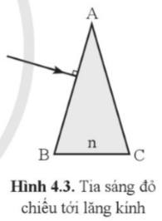
BÀI 4: HIỆN TƯỢNG TÁN SẮC ÁNH SÁNG. MÀU SẮC ÁNH SÁNG.
Bài 8: Dùng màn có lỗ nhỏ chắn ánh sáng mặt trời để được một tia sáng mảnh chiếu tới mặt nước của một bể bơi. Biết góc tới 60, chiết suất của nước đối với ánh sáng đỏ và tím lần lượt là 1,325 và 1,334.
a) Tính góc khúc xạ của tia đỏ và tia tím.
b) Vẽ hình mô tả vùng quang phổ thu được dưới đáy bể nước nằm ngang.
Bài 9: Chiếu tia sáng đỏ tới vuông góc với mặt bên AB của lăng kính tam giác cân ABC đặt trong không khí, có góc A=30⁰. Biết chiết suất của lăng kính đối với ánh sáng đỏ là 1,513.
a) Tính góc khúc xạ của tia sáng tại mặt bên AB và mặt bên AC.
b) Tính góc lệch của tia ló ra khỏi lăng kính so với tia tới.
c) Vẽ đường truyền của tia sáng qua lăng kính.

Slide 33

BÀI 4: HIỆN TƯỢNG TÁN SẮC ÁNH SÁNG. MÀU SẮC ÁNH SÁNG.
Bài 10: Chiếu tia sáng gồm ánh sáng màu đỏ và lục tới bề mặt của tấm thuỷ tinh dày có hai mặt song song với góc tới i = 60°. Biết chiết suất của thuỷ tinh đối với ánh sáng đỏ và ánh sáng lục lần lượt là 1,513 và 1,529.
a) Tính góc khúc xạ của tia sáng tại mặt phân cách AB.
b) Tia khúc xạ tại mặt AB tiếp tục đi đến mặt CD và bị khúc xạ tại đó để ló ra ngoài. Tính góc ló ra của mỗi tia sáng đơn sắc.
c) Vẽ đường truyền của tia sáng qua tấm thuỷ tinh.

Slide 34
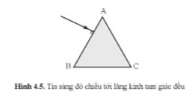
BÀI 4: HIỆN TƯỢNG TÁN SẮC ÁNH SÁNG. MÀU SẮC ÁNH SÁNG.
Bài 11: Chiếu tia sáng đỏ tới mặt bên AB của lăng kính tam giác đều ABC đặt trong không khí. Biết chiết suất của lăng kính đối với ánh sáng đỏ là 1,513.
a) Vẽ đường truyền của tia sáng qua lăng kính.
b) Tính góc lệch của tia ló ra khỏi lăng kính so với tia tới.

